Slide 1
Platforma nové generace pro VaVaI
Jan Pokorný
Elektronické služby knihoven VII.
17. 5. 2023

Slide 2
Projekt CARDS - východiska
Projekt OP JAK 2023-2028 = Národní infrastruktura pro VaVaI v oblasti informačních služeb
CARDS = Czech Academic and Research Discovery Services
2 klíčové aktivity: KA2: Platforma nové generace (PNG) KA3: Metadata pro výzkumná data a PIDs
Kvalitní správa / vyhledatelnost / dostupnost informací všech typů (P+E+D+data)
Týká se primárně akademických a ústavních knihoven, odborných knihoven a dalších institucí se statusem VO
Aktuální potřeby odborných knihoven:
Obměna zastarávajících knihovních systémů (Aleph)
Změna paradigmatu v práci knihoven (konsorcium, společné služby – centrální katalog, sdílená katalogizace, dodávání dokumentů)
Lepší využití draze nakupovaných EIZ (vyhledatelnost a dostupnost e-publikací a výzkumných dat)

Slide 3
Projekt CARDS - aktivity
KA2: (knihovní) Platforma nové generace – PNG
Nový perspektivní společný knihovní systém, cloudové řešení
Integrované řešení AKS + Centrální index + Discovery + Linkování
Centralizace: dat (SK), činností (katalogizace), služeb (vyhledávání, dodávání, …)
Servisní centrum (při NTK)
Lepší služby pro VaV komunitu ČR
KA3: Metadata pro výzkumná data a PIDs
Metadatové standardy pro výzkumná data
Metodické pracoviště
Národní centrum pro PIDs (ORCID, DOI, …)

Slide 4
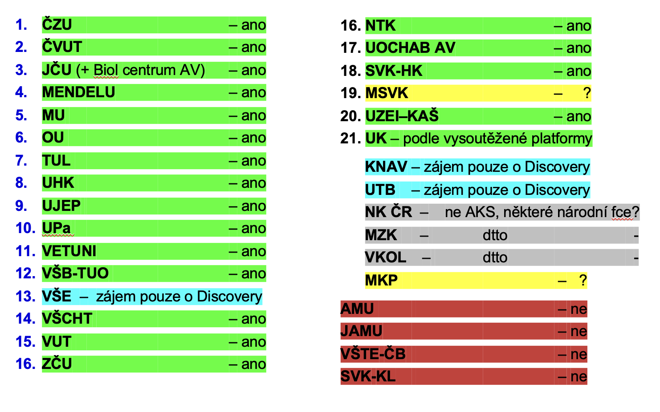
Aktuální zájem institucí o zapojení do PNG

Slide 5
Cíle a plánované přínosy PNG
One stop shop pro informační podporu VaVaI Integrace dokumentů, dat a relevantních služeb na jedno místo
Různé cesty k nalezení dokumentu - Vyhledávání - „Přehrabávání“ – kombinace filtrů a faset nad nepřesnou množinou výsledků - Doporučování - Řazení a prioritizace výsledků díky customizaci a učení, rozpoznávání domén
Různé cesty k dodání dokumentu
Discovery služby doplněná o další informační nástroje a pomůcky, aby bylo vše po ruce (Katalog služeb): - služby nad záznamem (např. výpůjčky, MVS, citace, ToC, služby linkeru) - rešeršní a citační manažery - překladače - výstřižkové služby - transferové služby - referenční služby - automatizované i klasické konzultační služby
Důraz na uzpůsobení nabídky dokumentů, dat i služeb podle potřeb daného uživatele.

Slide 6
Krátce o architektuře PNG
PNG představuje ekosystém usilující o centralizaci/integraci všude, kde to dává smysl.
Na jakých úrovních o integraci a centralizaci PNG usilujeme?
Datová integrace
Integrace aplikací
Integrace procesů a služeb
Integrace uživatelských rozhraní
Integrace metodická

Slide 7
Datová integrace: P + E + D + data
Datová integrace představuje řešení, kdy mnoho klientů využívá společné datové úložiště, čímž se zamezuje duplikovanému ukládání a duplikovanému zpracování dat.
Na úrovni úložišť i na úrovni vyhledávacího indexu.
PNG bude integrovat 4 skupiny informačních zdrojů:
Tištěné dokumenty (P)
Elektronické dokumenty (E) – tzv. born-digital
Digitalizované dokumenty (D) – tzv. digital-reformatting
Výzkumná data (data) → CARDS KA3 – Základní metadatový model pro popis výzkumných dat
Dokument vs. plný text/převod na text vs. metadata
Výzkumná data vs. metadata
Cíl: jediným dotazem prohledat všechno

Slide 8

Datová integrace: P + E + D + data
KA2
Centr. knihovní katalog (P)
Centr. ERMS (E)
Centrální index
Digitální knihovna (D)
Digitální knihovna
Digitální knihovna
KA3
Metadatový adresář (data)

Slide 9

Integrace aplikací: API, výměnné formáty a protokoly
Integrace aplikací je založena na propojování jednotlivých funkcí a sdílení dat různých aplikací (systémů), typicky přes API nebo komunikační protokoly.
Ekosystém PNG
IS
IS
API
IKS
AKS
DISCO-VERY
TOOLS
API
API
IS
IS
API

Slide 10
Katalog služeb
Seznam služeb, které zapojené instituce nabízejí (strukturovaný záznam)
Některé služby jsou kompozitní, tj. sami se skládají z několika menších služeb (konzultace = objednávka konzultace + vlastní konzultace)
Každá služba má svého správce (odpovědnost) a definované cílové skupiny
PNG, weby nebo další aplikace se pak jednoduše poskládají a zobrazí pomocí šablon, stejně tak půjde pomocí šablon generovat tištěný katalog apod.
Vybrané hodnoty řízeny číselníky pro snadné filtrování

Slide 11
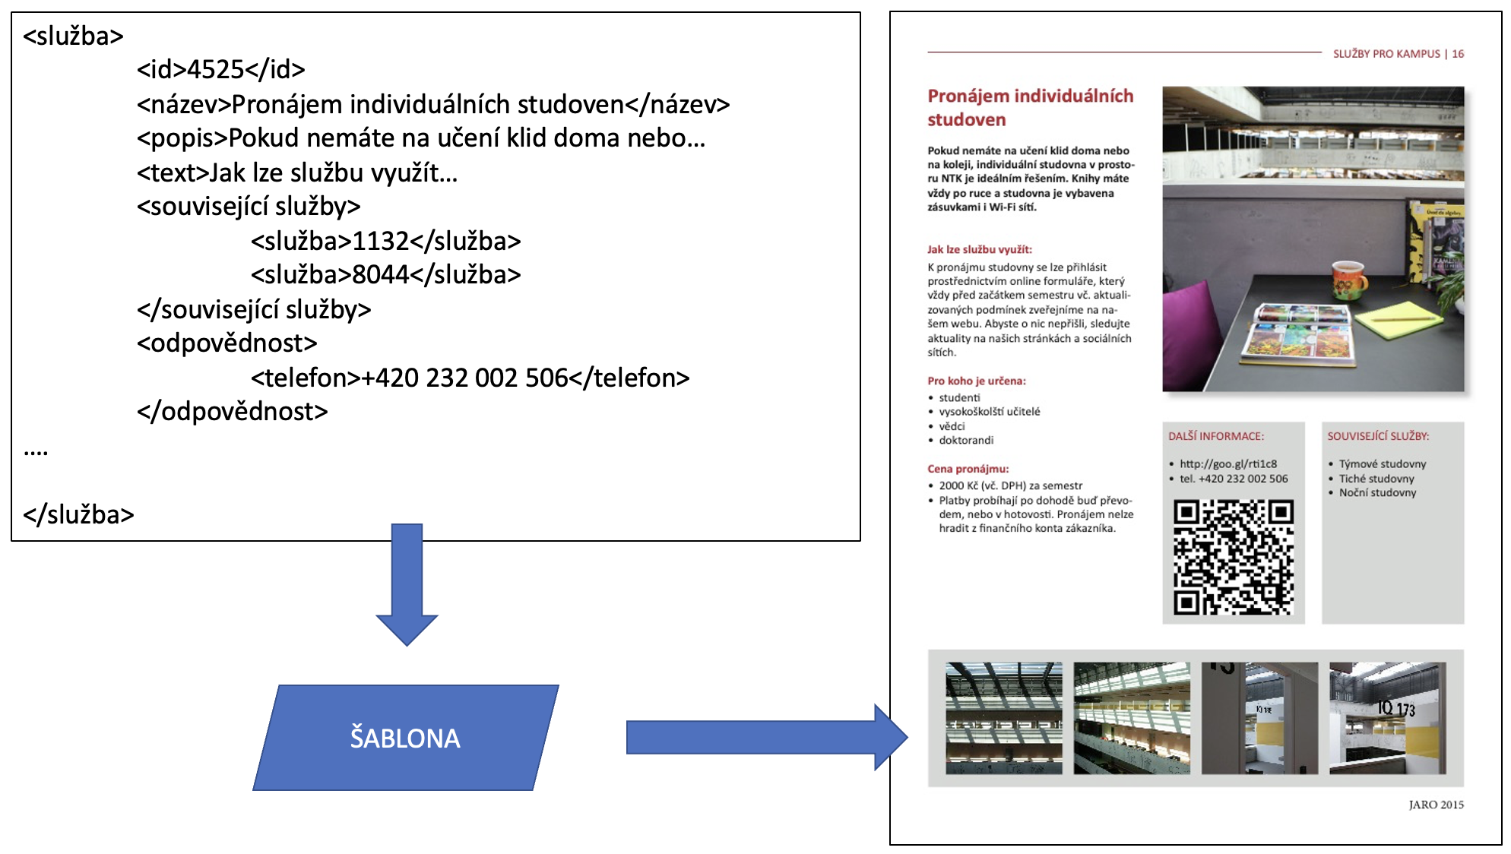
Katalog služeb

Slide 12
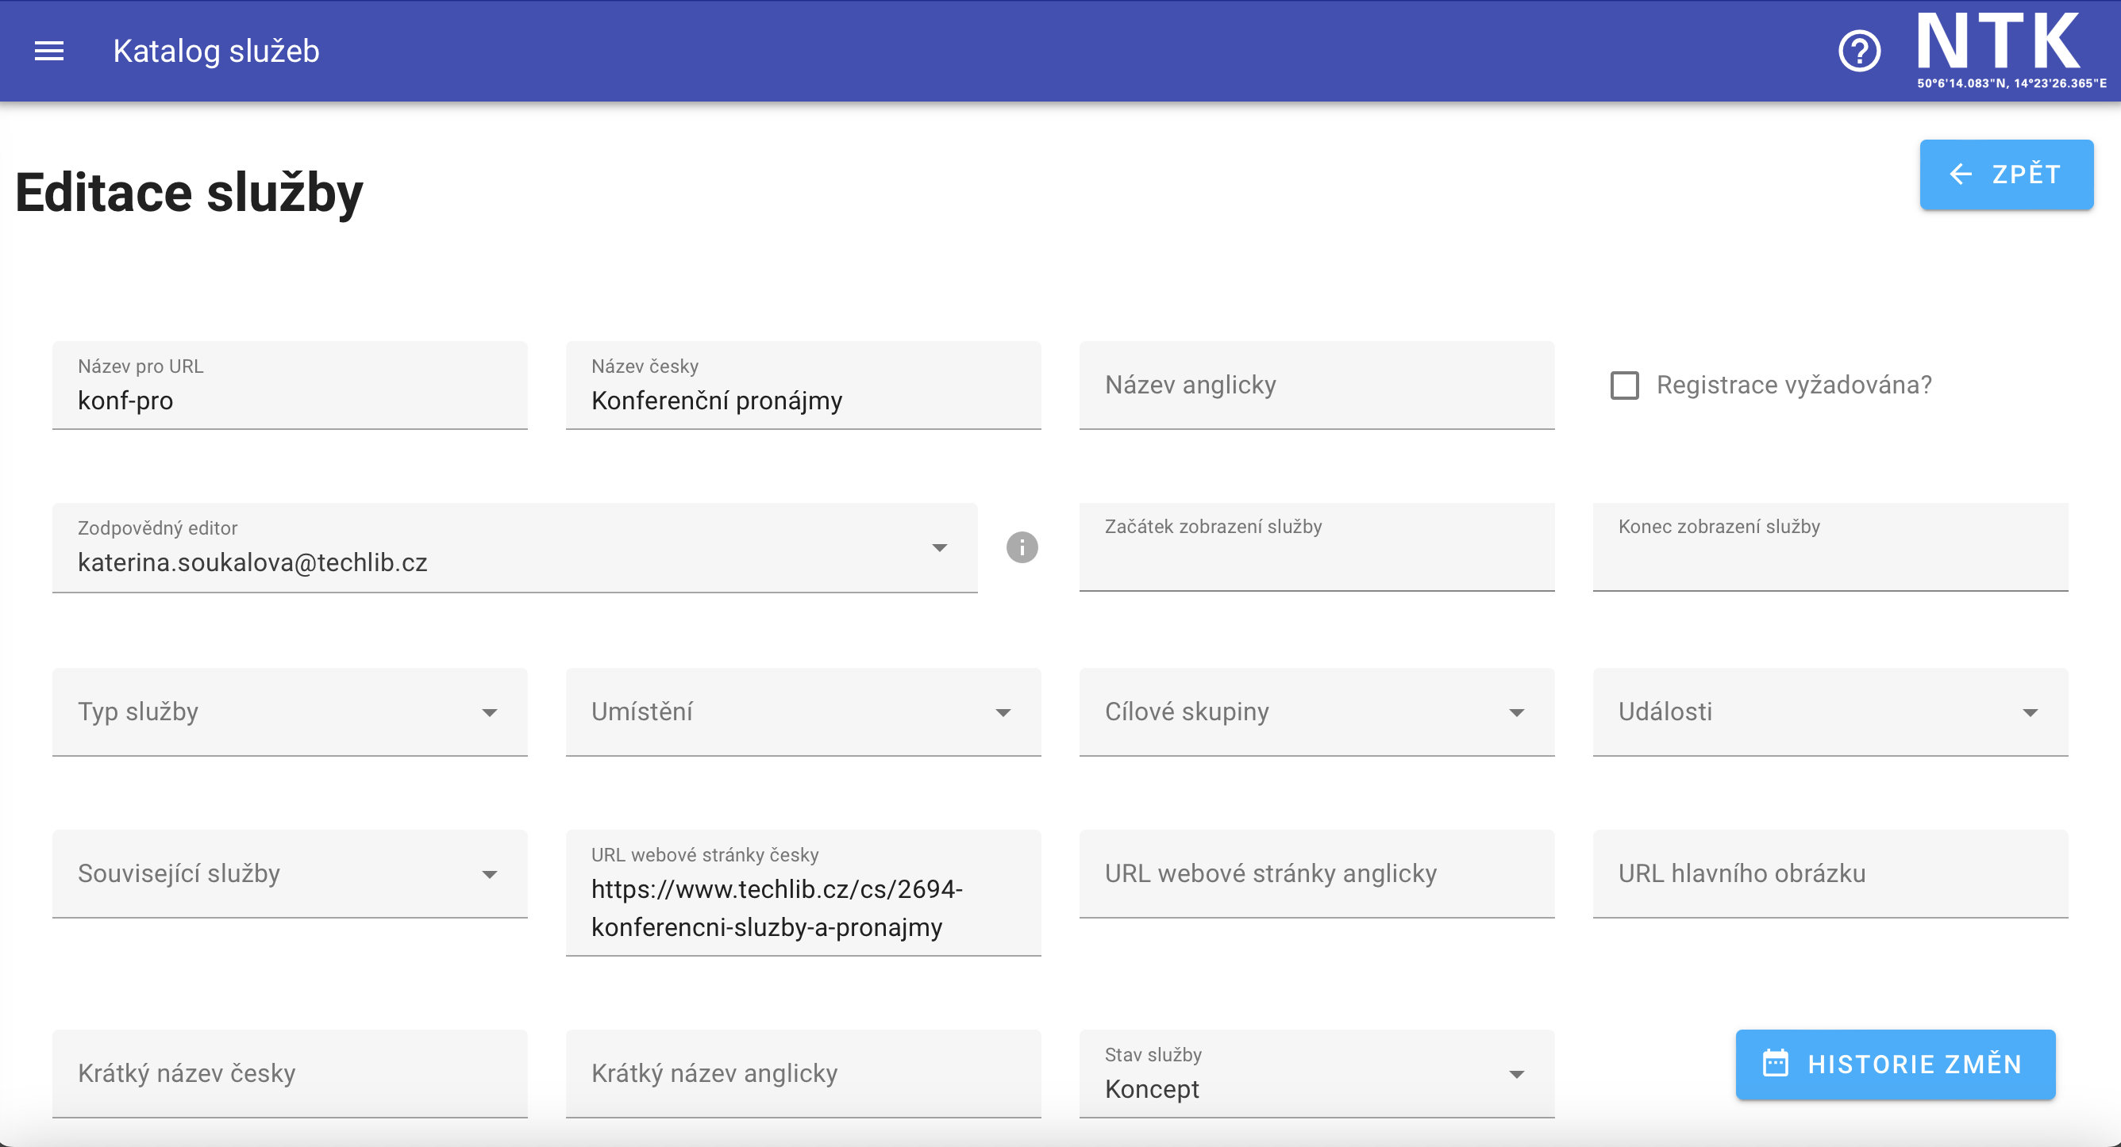
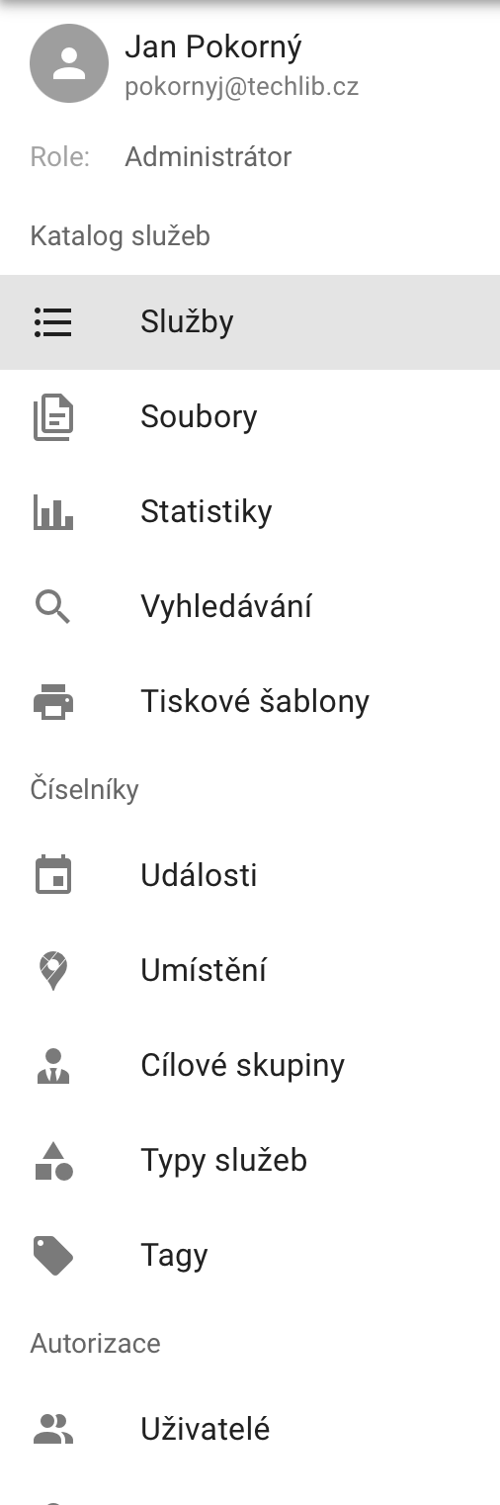
Katalog služeb

Slide 13
Benefity PNG pro pracovníky VaVaI
Informační supermarket = vše na jedné adrese
Uživatelská srozumitelnost
Snadné získání dokumentu a dat
Jasné vztahy mezi P+E+D+data
Maximální možná přesnost nastavování a konfigurací nástrojů EIZ z jediné společné znalostní báze
Snížení nákladů na zpracování (sjednocení procesů, sjednocení dat)
Otevřené rozhraní, které umožní využití knihovních dat a služeb mimo knihovní svět = integrace knihovních služeb do komplexních služeb VaVaI

